Slide 1
פרוייקט ניהול מבחנים
מוגש על ידי:
אמיר מחמוד ->211755897 אחמד זיאד -> 209315670 עבד אלרחמן סמחאת -> 208169474

Slide 2
מבנה כללי
מבנה הפרוייקט הוא Client/Server עם ארכיטקטורת MVC (model view controller) כאשר בצד ה Client יש את כל המסכי ממשק משתמש, והאפליקציה כתובה בצורת:
Event-Driven – מונחה אירועים. כאשר המשתמש יכול לבצע פעולות בממשק המשתמש אשר יוצרות אירוע, ואותו אירוע מטופל בהתאם לסוג האירוע. חלק מהאירועים מטופלים בצד הקליינט וחלק מהאירועים שולחים בקשות לשרת ומחכים לתשובה.
הארכיטקטורה שהשתמשנו בה עובדת כך שעבור כל פעולה יש controller אשר "מתווך" בין התצוגה לבין בסיס הנתונים.

Slide 3

טכנולוגיות
צד לקוח:
C# עם ממשק WPF - .NET FRAMEWORK 6.0
Nugets:
FontAwesome.WPF
HandyControls
Microsoft.EntityFrameworkCore.Design
Newtonsoft.Json
Prism.Core
צד שרת:
ASP.NET
בסיס נתונים:
SQL Server .

Slide 4
רשימת מסכים Client
מסך התחברות – Login.xaml
מסך ראשי (תפריט עבור סטודנט/מרצה) – MainWindow.xaml
מסך יצירת מבחן – CreateExamWindow.xaml
מסך עדכון מבחן – UpdateExam.xaml
מסך חיפוש מבחן – SearchEaxmWindow.xaml
מסך סטטיסטיקות מבחנים עבור מרצה – StatisticsWindow.xaml
מסך ציוני סטודנט – StudentStatsWindow.xaml
מסך מענה על מבחן – ExamWindow.xaml

Slide 5
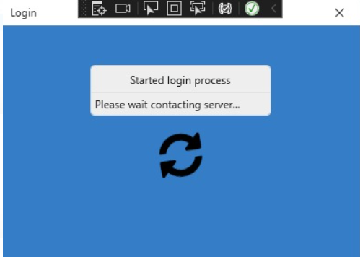
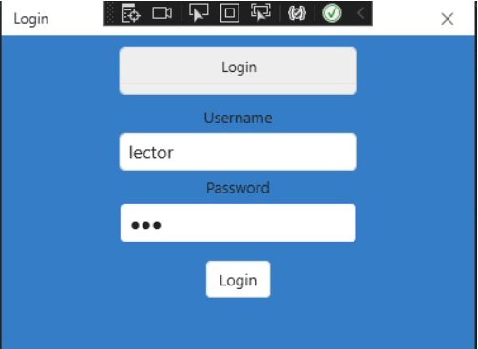
צילומי מסכים - התחברות

Slide 6
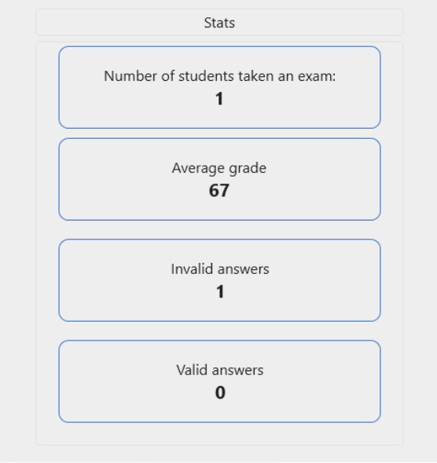
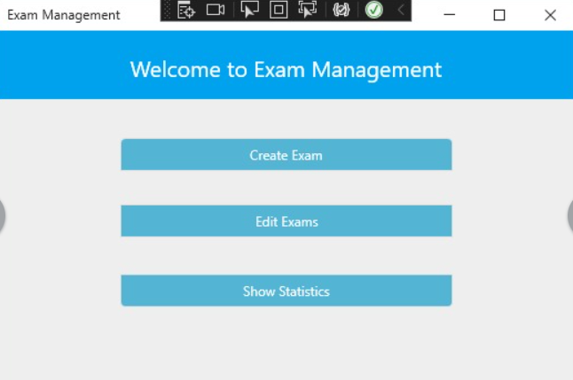
צילומי מסכים – מסך בית מרצה + מסך סטטיסטיקות

Slide 7
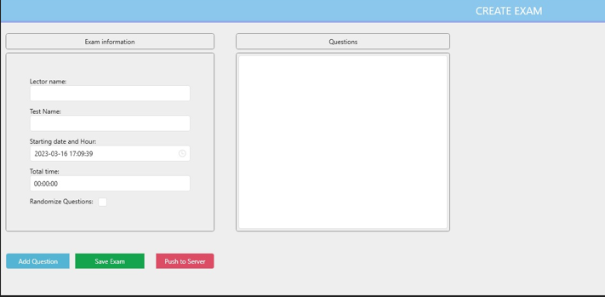
צילומי מסכים – הוספת מבחן

Slide 8
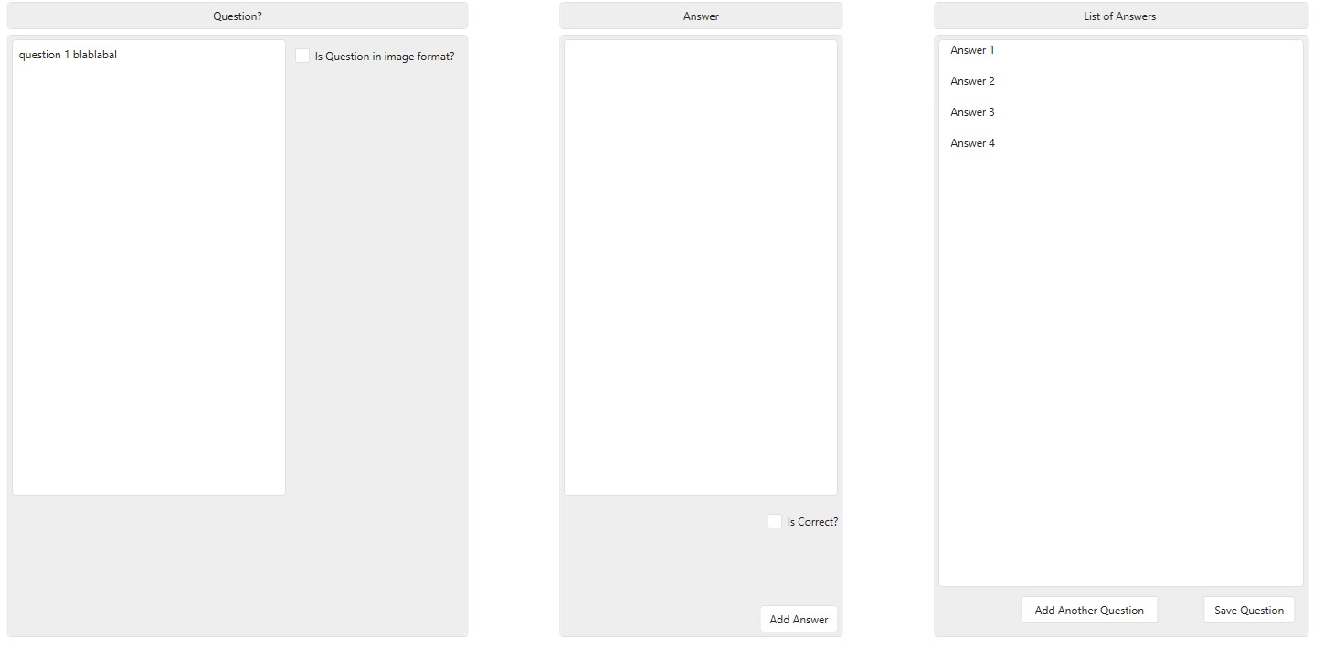
צילומי מסכים – הוספת שאלות ותשובות למבחן

Slide 9
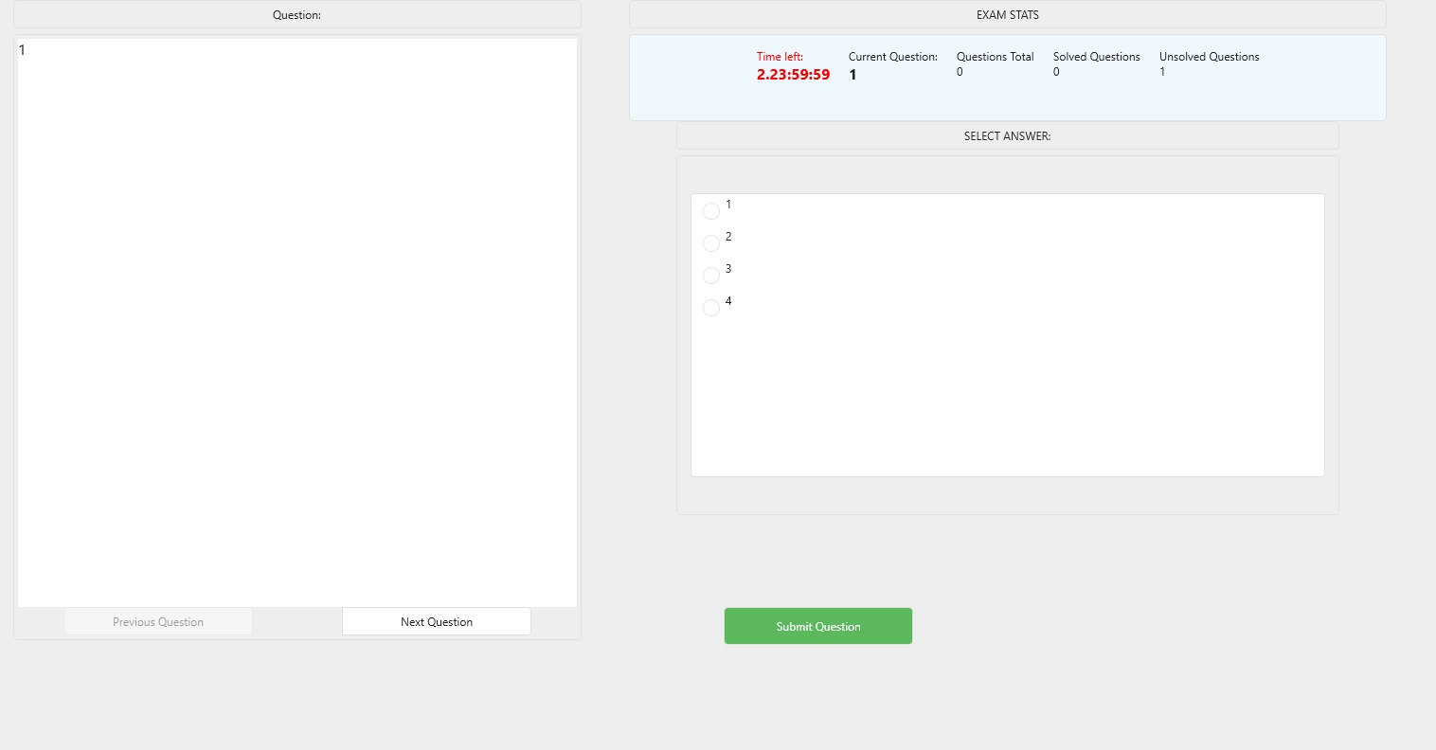
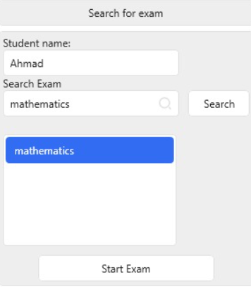
צילומי מסכים – מענה על מבחן + חיפוש מבחן

Slide 10
רשימת פונקציות API
פונקציית התחברות – Login
פונקציית משיכת כל המבחנים – GetExams
פונקציית משיכת מבחן על ידי שם – GetExam
פונקציית הוספת מבחנים מ JSON לבסיס נתונים – CreateExams.
פונקציית עדכון מבחן – UpdateExam
פונקציית משיכת ציון מבחן – Get
פונקציית הוספת ציון למבחן – AddResult
פונקציית הוספת סטודנט – Create

Slide 11
רשימת טבלאות בסיס נתונים
טבלת Exams – מכילה מידע על כל המבחנים במערכת.
טבלת Users – מכילה מידע על כל המשתמשים במערכת.
טבלת Students – מכילה מידע על כל הסטודנטים במערכת. במידה ומשתמש מופיע בטבלה הזאת, יהיו לו הרשאות סטודנט, אחרת הרשאות מרצה.
טבלת Questions – מכילה מידע על כל השאלות שיש במערכת ומקושרת לטבלת Exams.
טבלת Answers – מכילה מידע לגבי התשובות של כל שאלה.
טבלת Errors – שומרת מידע לגבי השאלות שנענו בצורה שגויה.
טבלת ExamResults – מכילה מידע לגבי תוצאות כל המבחנים, כל תוצאה מקושרת למבחן מסויים ולסטודנט מסויים.

Slide 12
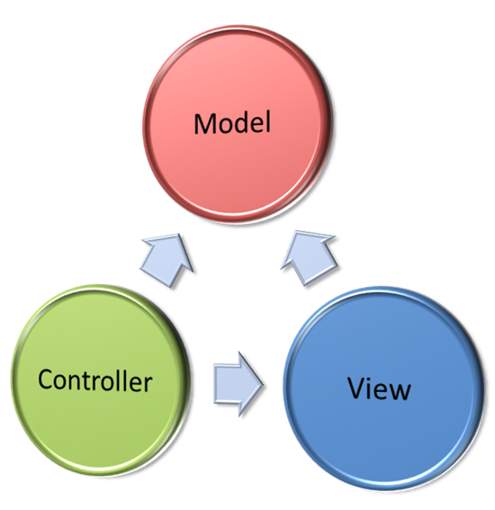
זרימת מידע כללית
המערכת מונחית אירועים אז זרימת המידע היא כזאת:
משתמש המערכת מבצע פעולות בממשק המשתמש.
בהתאם לפעולות שביצע, מוזנקים אירועים, אשר נתפסים בצד הלקוח. בהתאם לפעולה שבוצעה, האירוע מטופל בצד הלקוח או שנשלח לצד השרת במידה וצריך.
במידה והאירוע מערב את צד השרת, נשלחת בקשת API ל Controller שנמצא בצד השרת.
ה Controllerמטפל בבקשה ומעדכן את בסיס הנתונים במידת הצורך, ומחזיר תשובה לצד הלקוח.
צד הלקוח מציג את התשובה למשתמש, אשר ממשיך לעבוד מול ממשק המשתמש.

